Slide 1
Проект в группе общеразвивающей направленности №2 воспитанников с 5 до 7 лет: «Край родной.» Срок проведения с 03 октября по 16 октября 2019 г. Воспитатель: Никитина Л.А Кузнецк 2019г.

Slide 2
Воспитание чувства патриотизма и гражданственности у дошкольников становится задачей государственной важности. Современные исследователи в качестве основополагающего фактора рассматривают национально- региональный компонент. Проект поможет детям привить любовь, интерес к прошлому и настоящему родного края. Воспитывать у подрастающего поколения гордость за своих земляков, чувство ответственности за все, что происходит в родном городе, сопричастности к этому.

Slide 3
Тема проекта является актуальной, так как представленный материал способствует знакомству старших дошкольников с историей нашего города, национальным особенностям, помогает повысить интерес к народным истокам.
Россия…Родина…
Это край, где мы родились, где мы живем.
Это наш дом, это все то, что нас окружает.
Россия…Какое красивое слово! Прислушайтесь – РОССИЯ!
Здесь и роса, и сила, и синие просторы…

Slide 4
Тип проекта:
• по доминирующему методу: информационный, познавательный.
• по характеру содержания: интегративный (образовательные области: социально – коммуникативное развитие; познавательное развитие; речевое развитие; художественно – эстетическое развитие; физическое развитие).
• по характеру участия ребенка в проекте: участник от зарождения идеи до получения результата.
• по характеру контактов: осуществляется внутри воспитанников с 5 до 7 лет, в контакте с семьей.
• по количеству участников: групповой
• по продолжительности: краткосрочный.

Slide 5
Цель проекта: Воспитание гражданина и патриота своей страны, формирование нравственных ценностей.
Задачи проекта:
- Воспитывать у ребёнка любовь и привязанность к своей семье, дому, детскому саду, улице, городу;
- Формировать бережное отношение к природе и всему живому;
- Воспитывать уважения к труду;
- Расширить и углубить знания дошкольников о своем родном городе, его истории и достопримечательностях;
- Закреплять и расширять представления детей о символах города (герб, флаг, гимн);
- Развивать чувства ответственности и гордости за достижения малой родины, страны;

Slide 6
Этапы проекта.
I – Предварительный этап.
• Создание проблемы перед детьми;
• Составление плана работы;
• Разработка примерных конспектов непосредственно образовательной и совместной деятельности;
• Продумать формы работы с родителями;
• Разработать консультации, оформить уголок;
• Подобрать информацию по теме проекта;
• Создание предметно-развивающей среды;
• Изготовление дидактических игр.

Slide 7
II - Основной этап.
Организовать работу по решению задач проекта через:
• Проведение ОД: Познавательное развитие: «Дом», «Мой родной – Кузнецк», «Виртуальное путешествие на мебельную фабрику- второе рождение стульчика», «Улицы Кузнецка», «Россия – родина моя», Речевое развитие: Чтение сказки в стихах. Римма Лавочкина «Вьюнок», Заучивание стихотворения Л. Олифирова «Главные слова». Художественно-эстетическое развитие: «Дом, украшенный к празднику», «Автомобили нашего города», «Флаг Кузнецка», «Дома на нашей улице» (аппликация),
• Беседы: «Кто построил этот дом?», «Моя квартира», «Моя семья», «История происхождения нашего города», «Предприятия и учреждения», «Знаешь ли ты свой город», «Транспорт города», Беседа «Город Кузнецк» «Символы Кузнецка», «Красная книга Кузнецка», «Звери и птицы Кузнецка», «Русские таланты».
• Д/ и «Добавь слово», «Расскажем Мишке о нашей улице», «Кому что нужно», «Подбери признак», «Узнай это место», П / и «Строим дом». «Дом и ворота», С / р «Семья», «Путешествие по городу», Настольная игра «Российские узоры», Игра «Кто как трудится».

Slide 8
• Рассматривание иллюстраций с разными типами домов, альбома «Мое любимый город», открыток с природой Кузнецка, красной книги Кузнецка, иллюстраций с изображением природы России в разные времена года, герба и флага Кузнецка, России,
• Рассказывать о истории возникновения города, о достопримечательностях, культуре, традициях родного города; о замечательных людях, прославивших свою область, о символике Кузнецка.
• Знакомство с пословицами о семье, с русскими пословицами и поговорки, чтение народных сказок.
• Прогулки по улицам города, экскурсии к учреждениям города.
• Слушание песен по теме.
Работа с родителями:
• Закрепить с детьми название города, повторить домашний адрес
• Рассказать о своей профессии, ее пользе для города
• Уточнить знания о городском транспорте
• Рассказать о символах Кузнецка
• Рассмотреть на карте – Россию
• Любование красотами малой Родины
• Объяснить в доступной форме слово «Родина»
• Рассмотреть изделия народно – прикладного искусства мастеров Кузнецка
• Уточнить знания о символах России
III – Заключительный
• Продукт проекта:
• Фотоальбом «Малая Родина»
• Презентация «Наш Кузнецк»
• Выставка детских работ

Slide 9
Модель взаимодействия участников проекта.
ДЕТИ
ВОСПИТАТЕЛЬ
РОДИТЕЛЬ

Slide 10
Ожидаемые результаты:
- дети знают и называют место проживания: город, область;
- дети могут называть свой домашний адрес, адрес детского сада;
- дети знают символику города и области;
- дети знают достопримечательности города и областного центра;
- дети знают значимые объекты родного города;
- дети знают о животном и растительном мире своего региона;
- дети умеют вести себя в окружающем мире.

Slide 11
Подводя итог проделанной работы, можно сказать, что такой способ организации в ходе реализации учебного тематического проекта позволил добиться значительных результатов с помощью объединения усилий и эффективного использования коммуникативных умений всех участников педагогического процесса. В результате проведенной работы была создана среда для нравственного- патриотического воспитания современного дошкольника. В ходе проекта у детей формировались навыки: умение включаться в разговор и поддерживать его, выбирать стиль общения, проявлять активность, настойчивость в получении новых знаний.
У детей появился интерес к родному городу, что отразилось в их рассказах, рисунках, уважительное отношение к истории родного города.

Slide 12
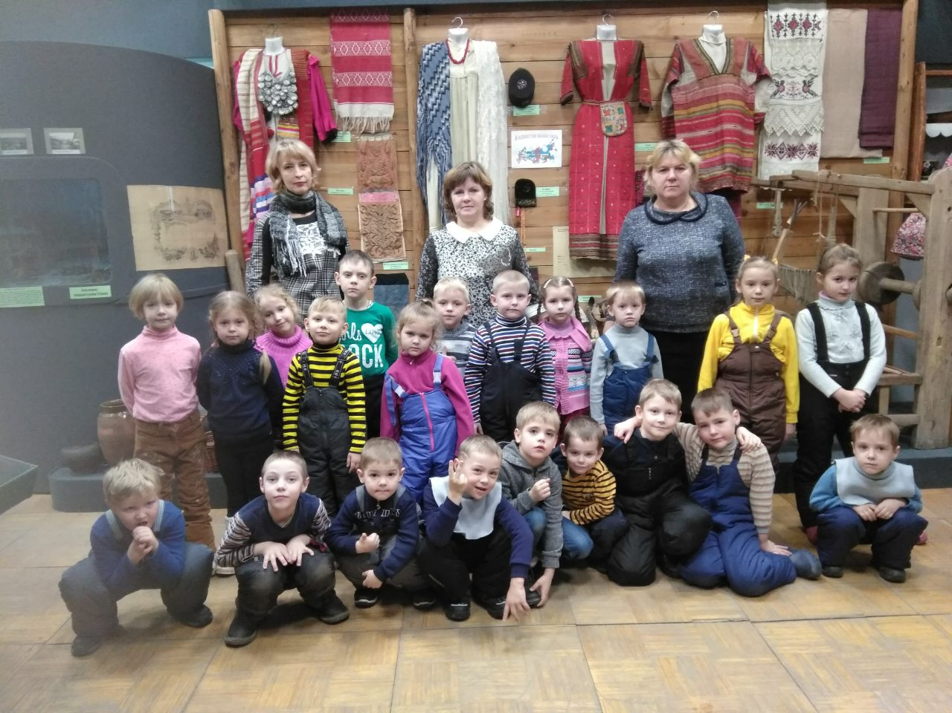
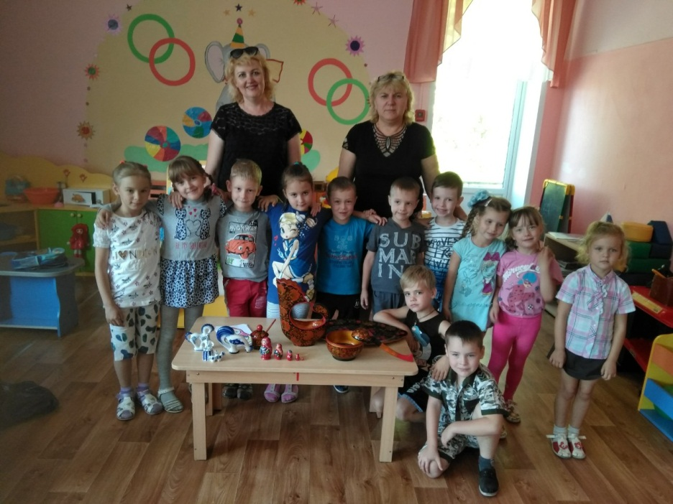
РЕАЛИЗАЦИЯ ПРОЕКТА.
Познавательная деятельность.
Экскурсии.

Slide 13
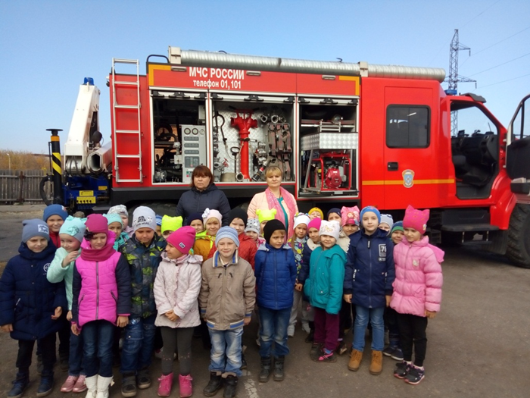
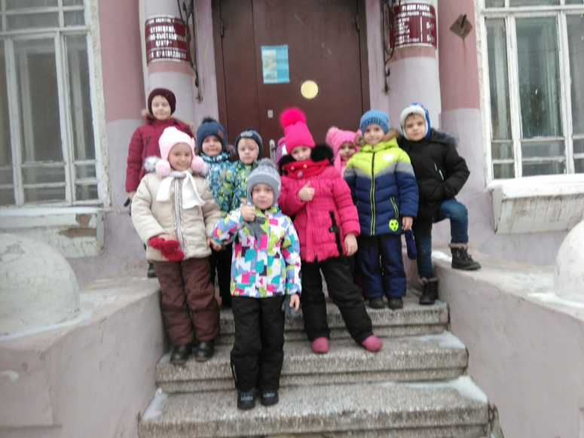

Slide 14
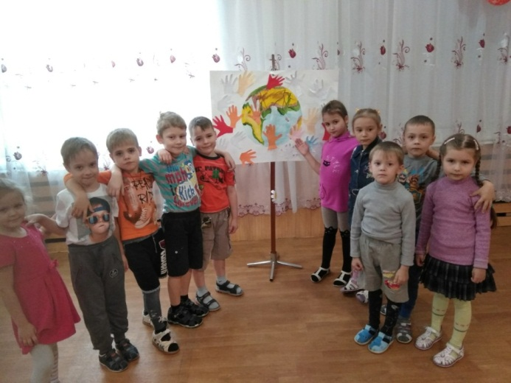
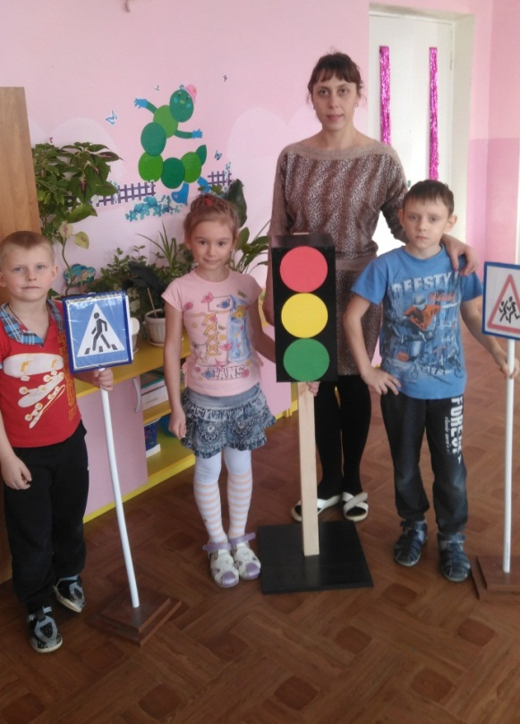
Познавательная деятельность.
Беседы с использованием презентаций.

Slide 15
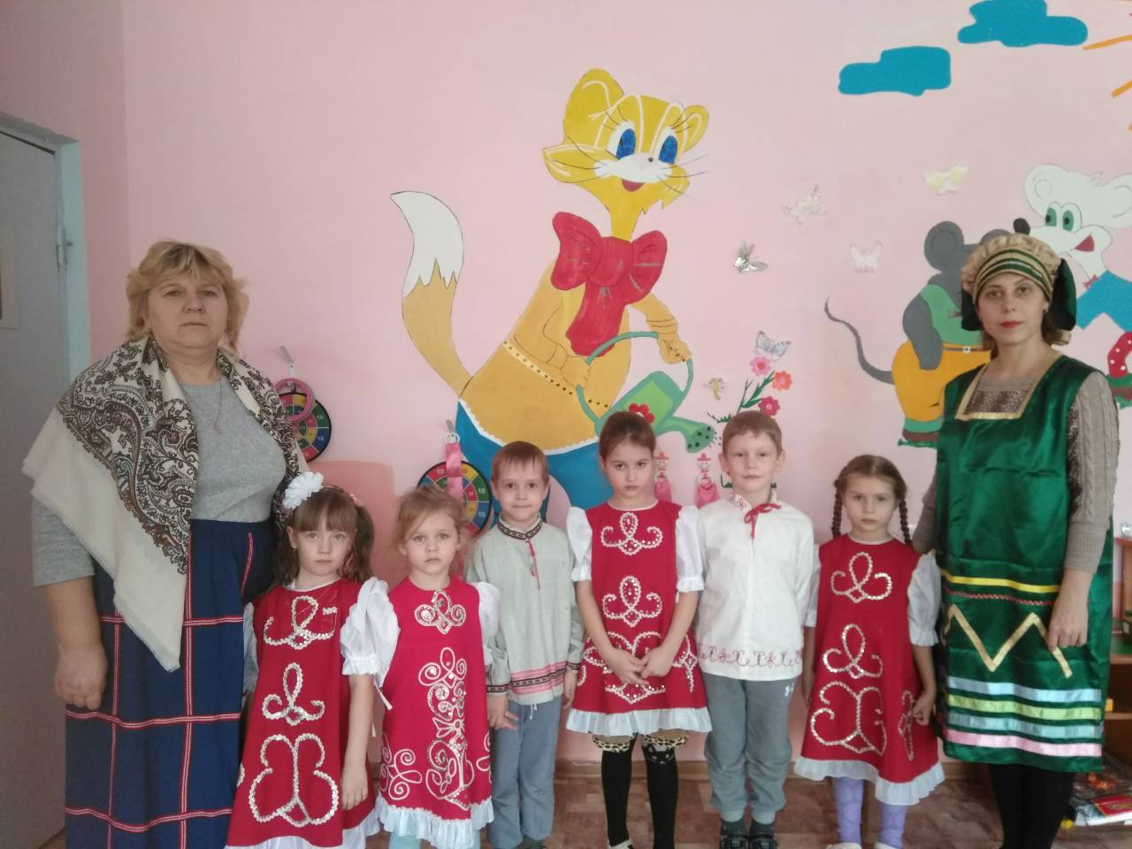
Совместная деятельность детей и родителей.
«Национальные костюмы, традиции и обычаи народов Пензенской области»
.

